Slide 1
Probabilidade
Introdução

Slide 2
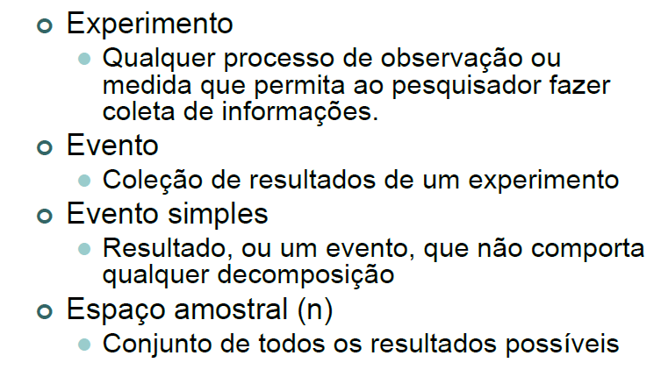
Definições Básicas

Slide 3
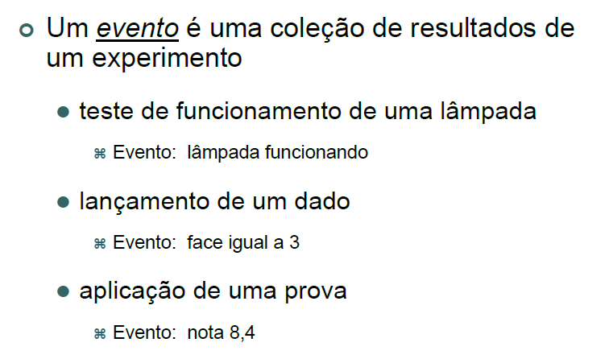
Definições Básicas

Slide 4
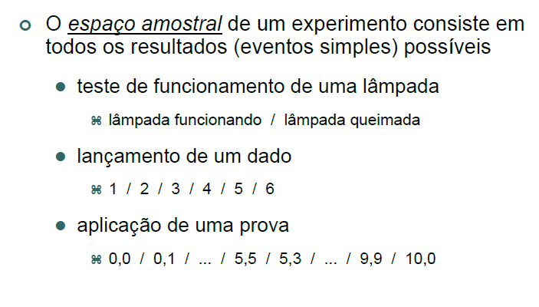
Definições Básicas

Slide 5
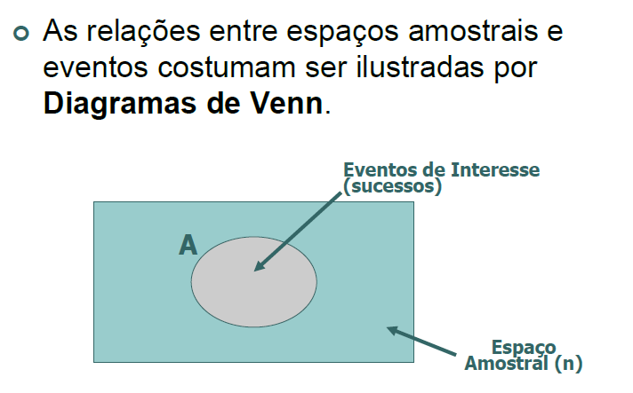
Diagrama de Venn

Slide 6
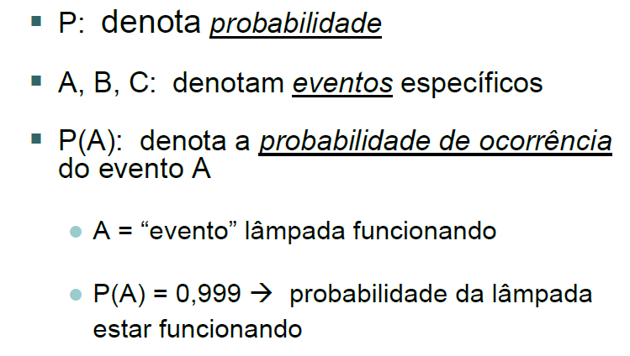
Notação

Slide 7
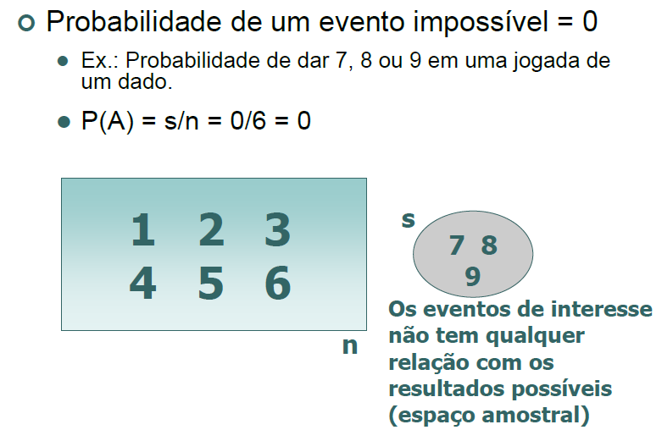
Propriedades

Slide 8
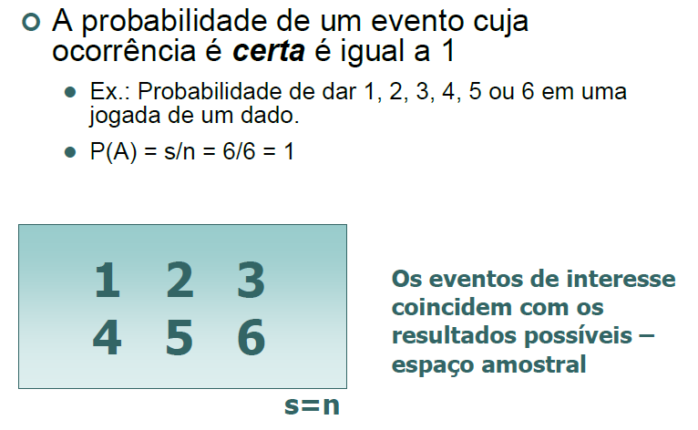
Propriedades

Slide 9
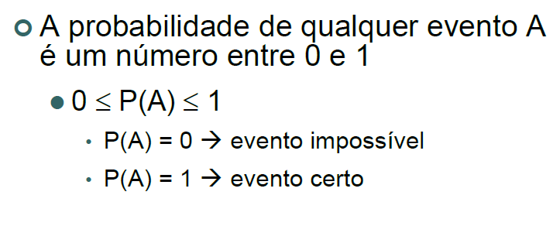
Propriedades

Slide 10
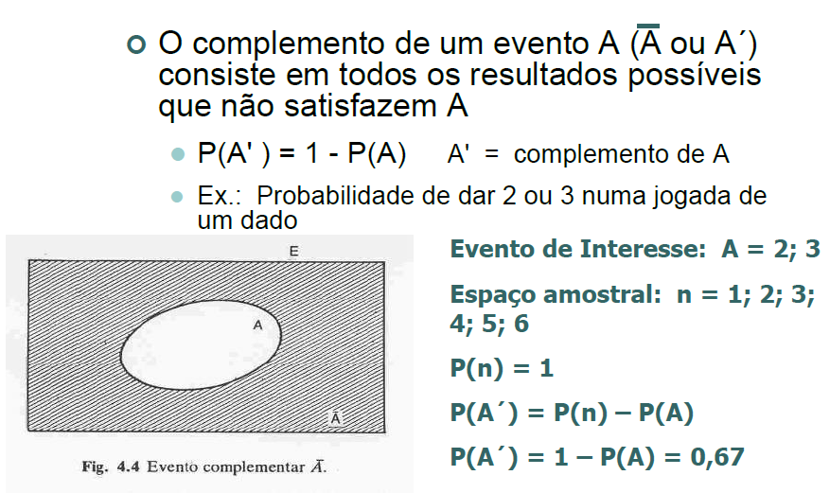
Evento Complementar

Slide 11
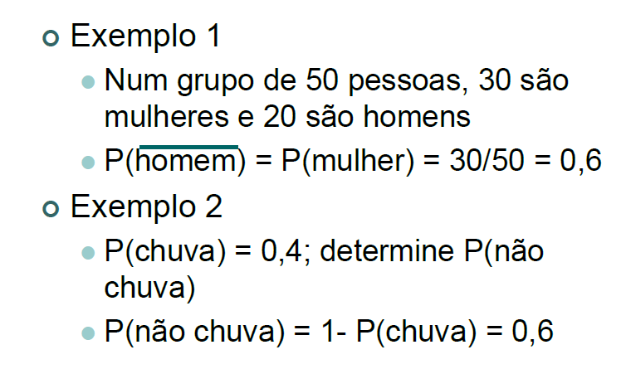
Evento Complementar

Slide 12
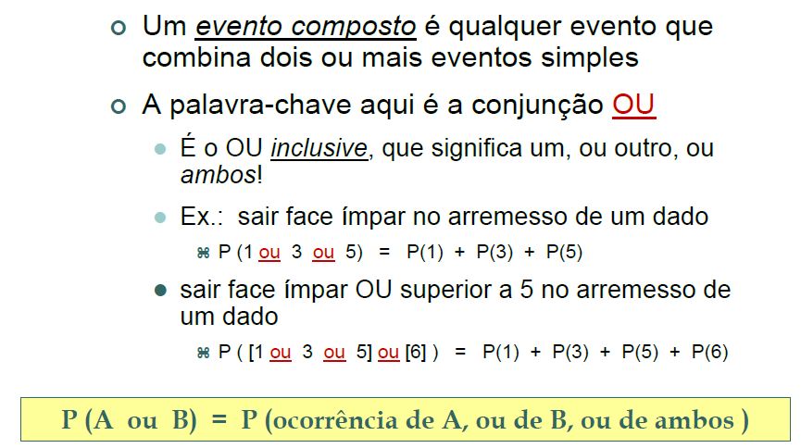
Regra da Adição

Slide 13
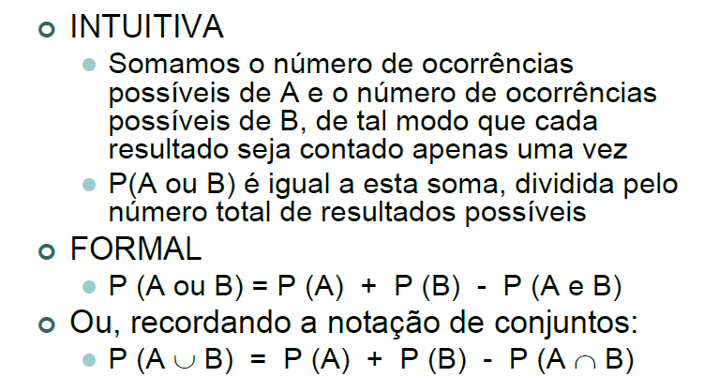
Regra da Adição

Slide 14
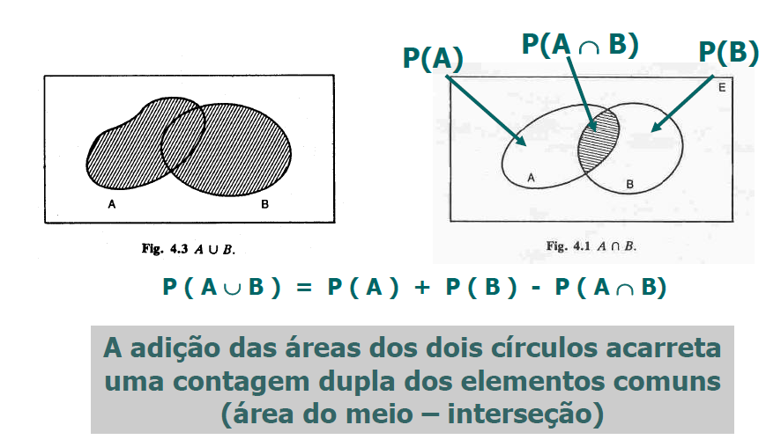
Regra da Adição

Slide 15
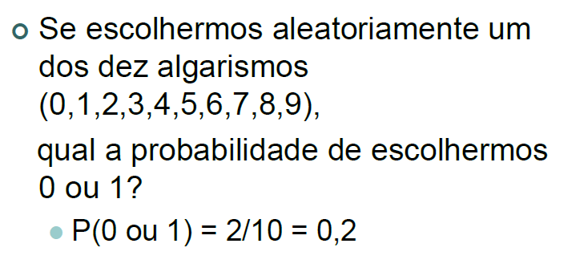
Exemplo Regra da Adição

Slide 16
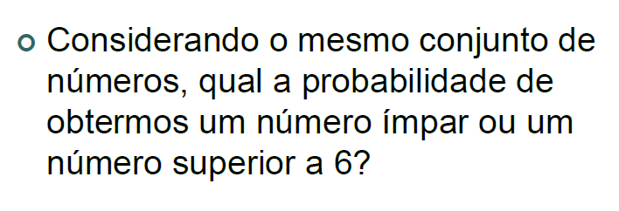
Exemplo Regra da Adição

Slide 17
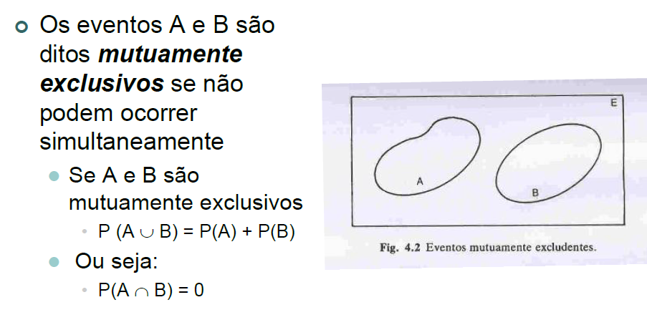
Eventos Mutuamente Exclusivos

Slide 18
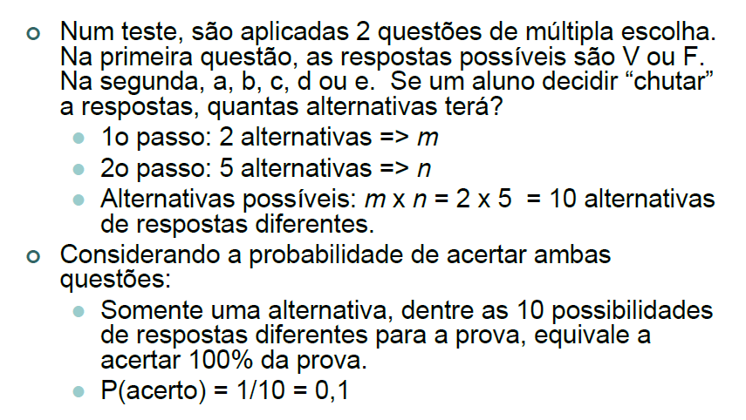
Regra da Multiplicação

Slide 19
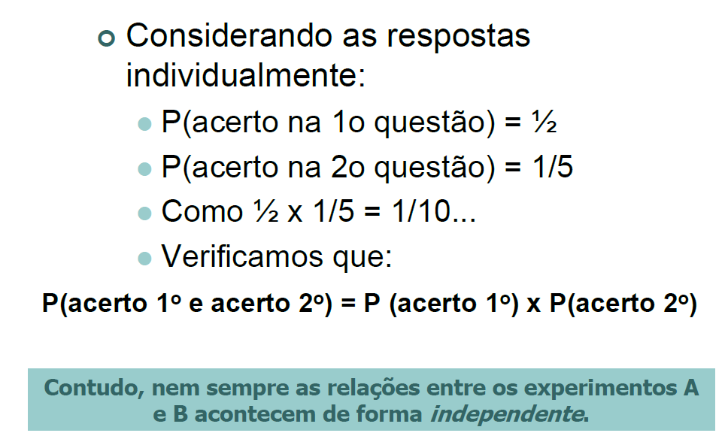
Regra da Multiplicação

Slide 20
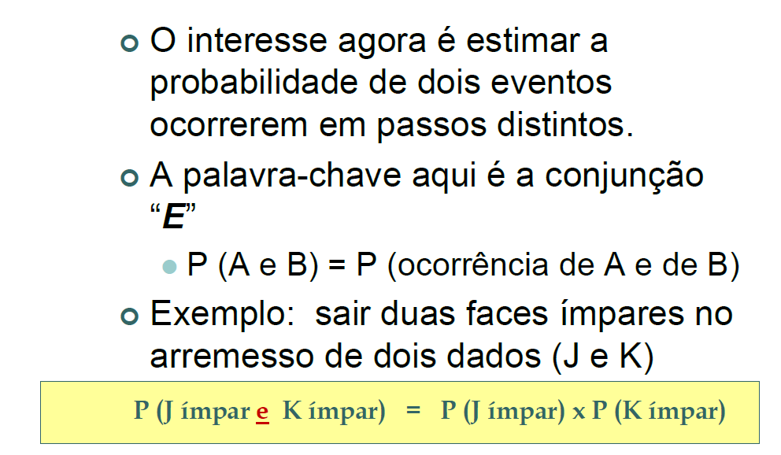
Regra da Multiplicação

Slide 21
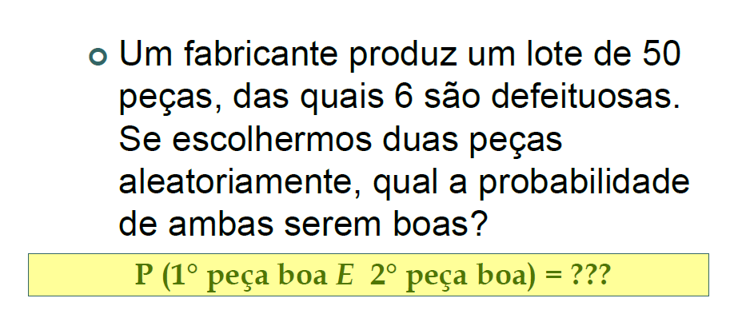
Regra da Multiplicação

Slide 22
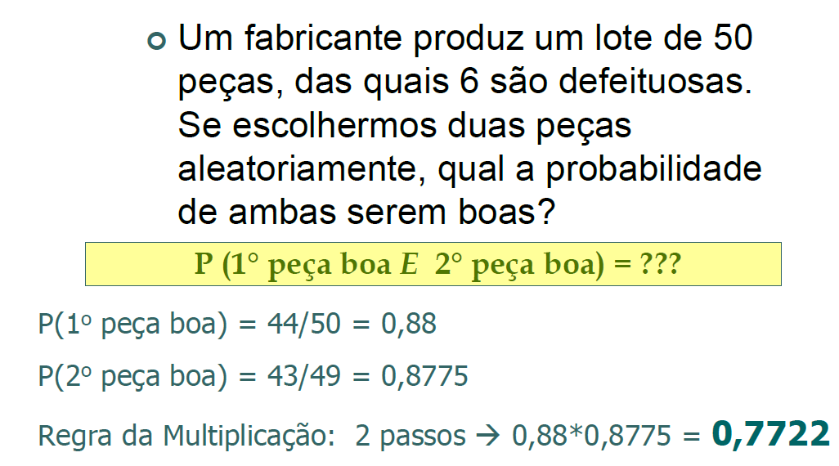
Regra da Multiplicação

Slide 23
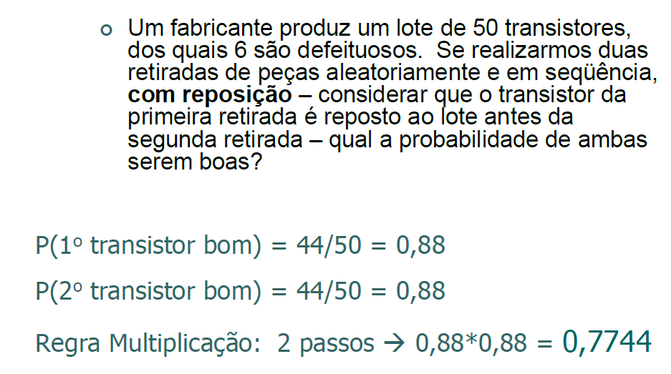
Regra da Multiplicação

Slide 24
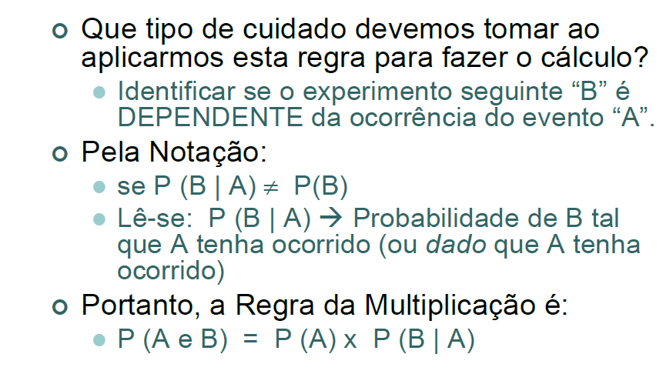
Regra da Multiplicação

Slide 25
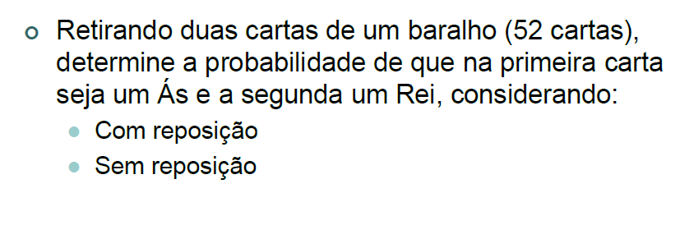
Regra da Multiplicação

Slide 26
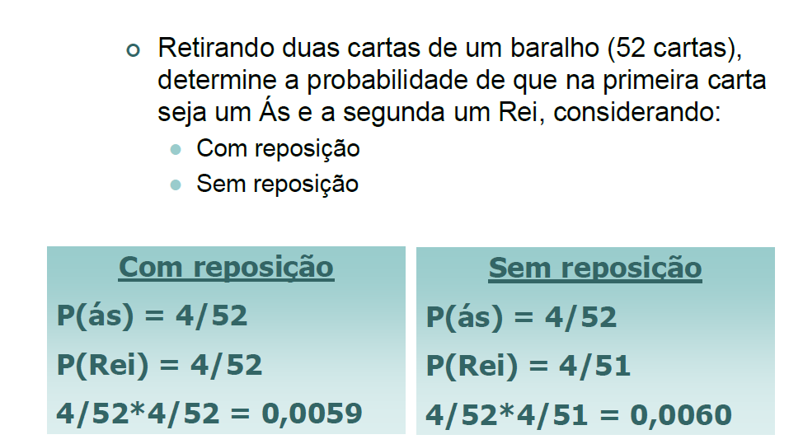
Regra da Multiplicação

Slide 27
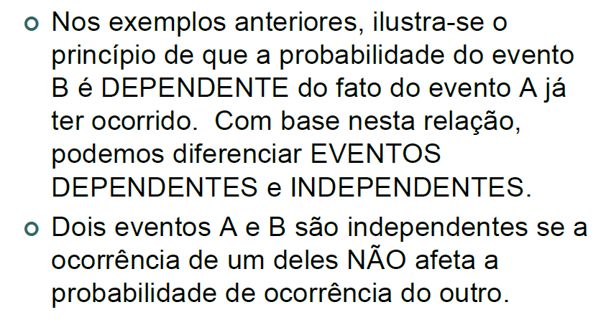
Eventos Independentes

Slide 28
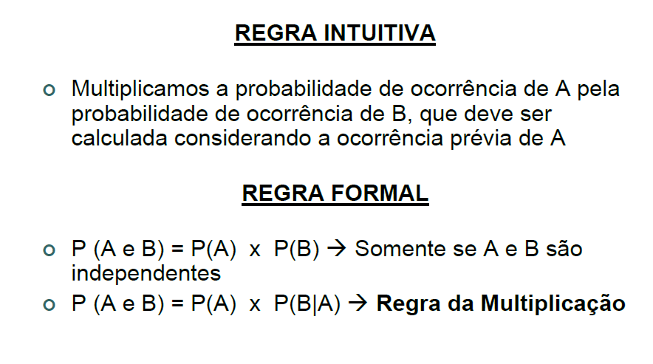
Eventos Independentes

Slide 29
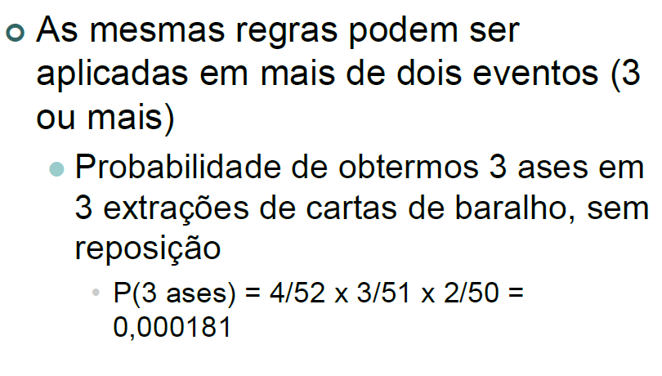
Eventos Independentes

Slide 30
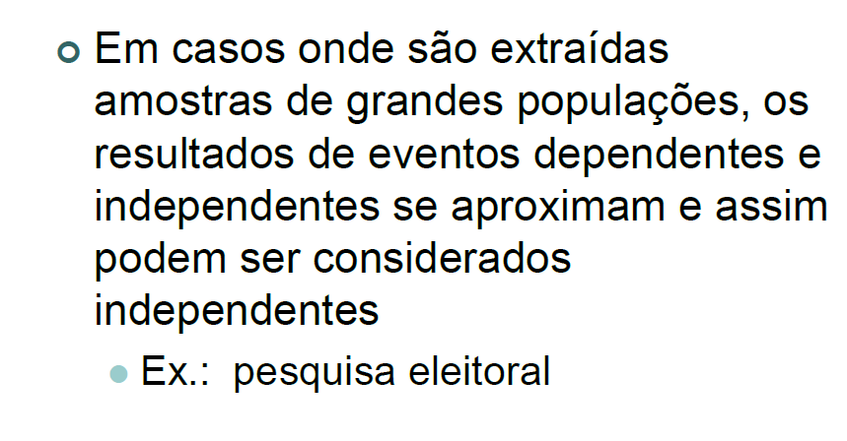
Eventos Independentes

Slide 31
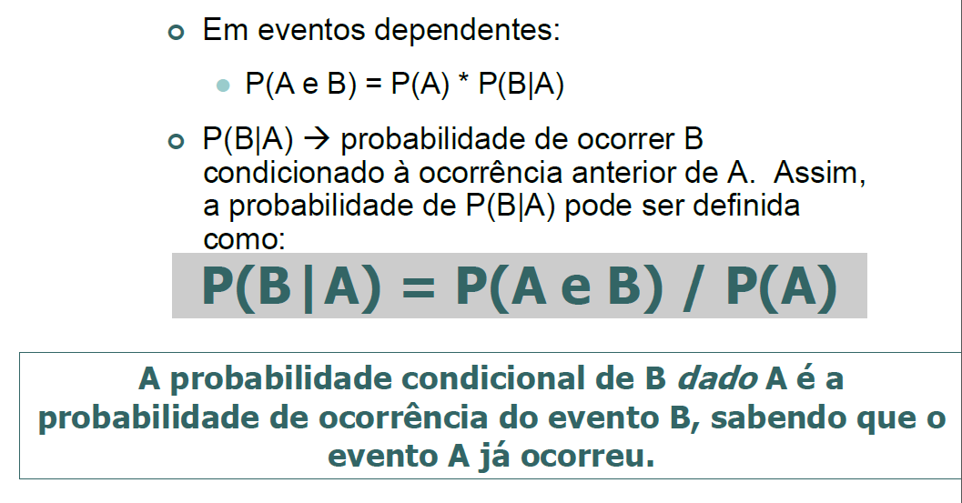
Probabilidade Condicional

Slide 32
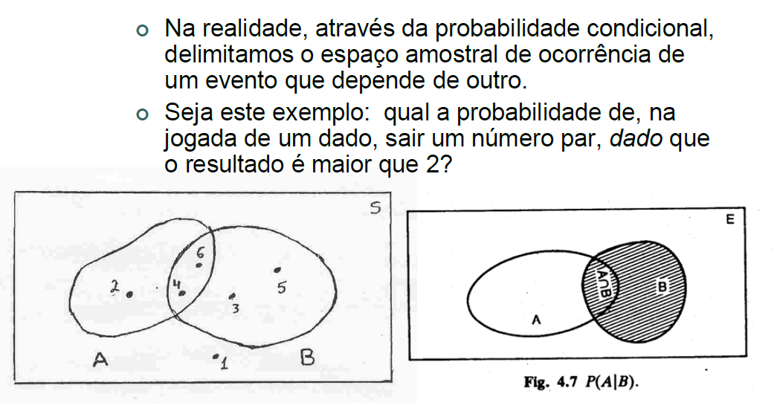
Probabilidade Condicional

Slide 33
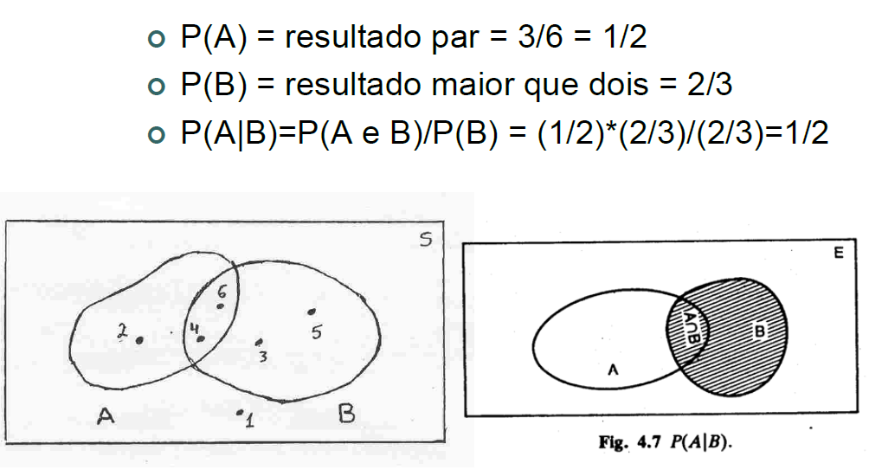
Probabilidade Condicional

